Slide 1
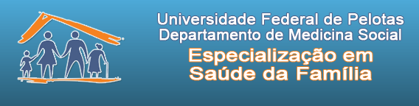

Melhoria da atenção à saúde de usuários com hipertensão arterial sistêmica e/ou diabetes mellitus da UBS Leocádia, Pelotas/RS
Noalvis Noblet Baro
Orientadora: Lenice Muniz de Quadros.
Pelotas, 2015

Slide 2
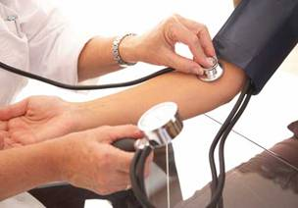
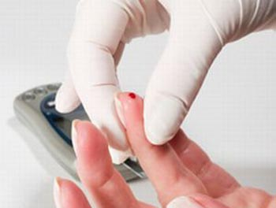
Introdução
A Hipertensão Arterial e o Diabetes Mellitus configuram-se hoje como uma epidemia mundial. São um grupo de doenças metabólicas caracterizadas por hiperglicemia e associadas a complicações, disfunções e insuficiências de vários órgãos especialmente olhos, rins, nervos, cérebro, coração e vasos sanguíneos. Hipertensão Arterial Sistêmica é a mais frequente das doenças cardiovasculares, cerebrovasculares e renais.
A Hipertensão e o Diabete são doenças crônicas não transmissíveis, tem um alto indicador de morbidade e mortalidade no mundo em geral, por exemplo no Brasil a prevalência de Hipertensão varia entre 22% e 44% para adultos chegando a mais de 32%, em media, 50% para indivíduos com 60-69 anos e 75% em indivíduos com mais de 70 anos, além de ser causa direta de cardiopatia hipertensiva e fator de risco para doenças decorrentes de aterosclerose e trombose.

Slide 3
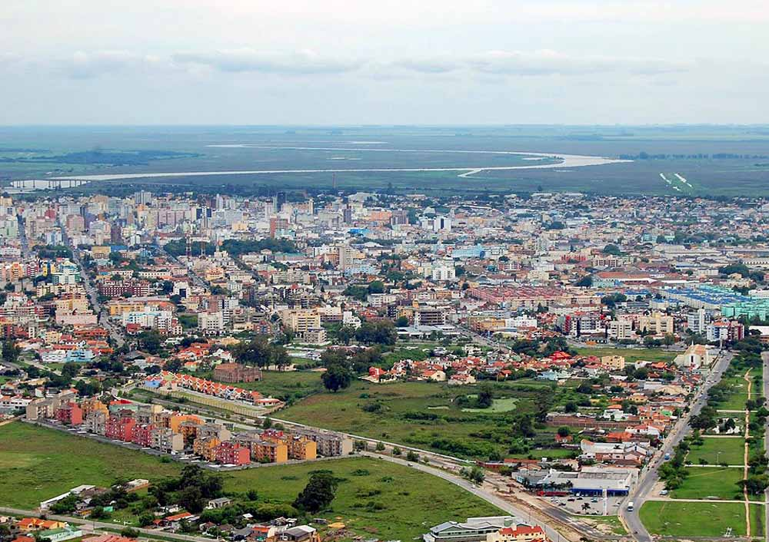
Caracterização do Município

Slide 4
Município de Pelotas-RS
É um município do Rio Grande do Sul.
Localizada a 250 quilômetros de Porto Alegre, a capital do Estado.
Com uma área de 1.609 km.
A população 341.180 habitantes, cerca de 92% da população total residindo na zona urbana do município.

Slide 5


50 Unidades Básicas de Saúde:
      Zona Urbana: 37
      Zona Rural: 13
01 Centro de Especialidades (Médicas e sala de vacinas);
02 Centros de Especialidades Odontológicas;
01 UBAI – Unidade Básica de Atendimento Imediato;
08 CAPS – Centro de Atendimento Psicossocial;

Slide 6
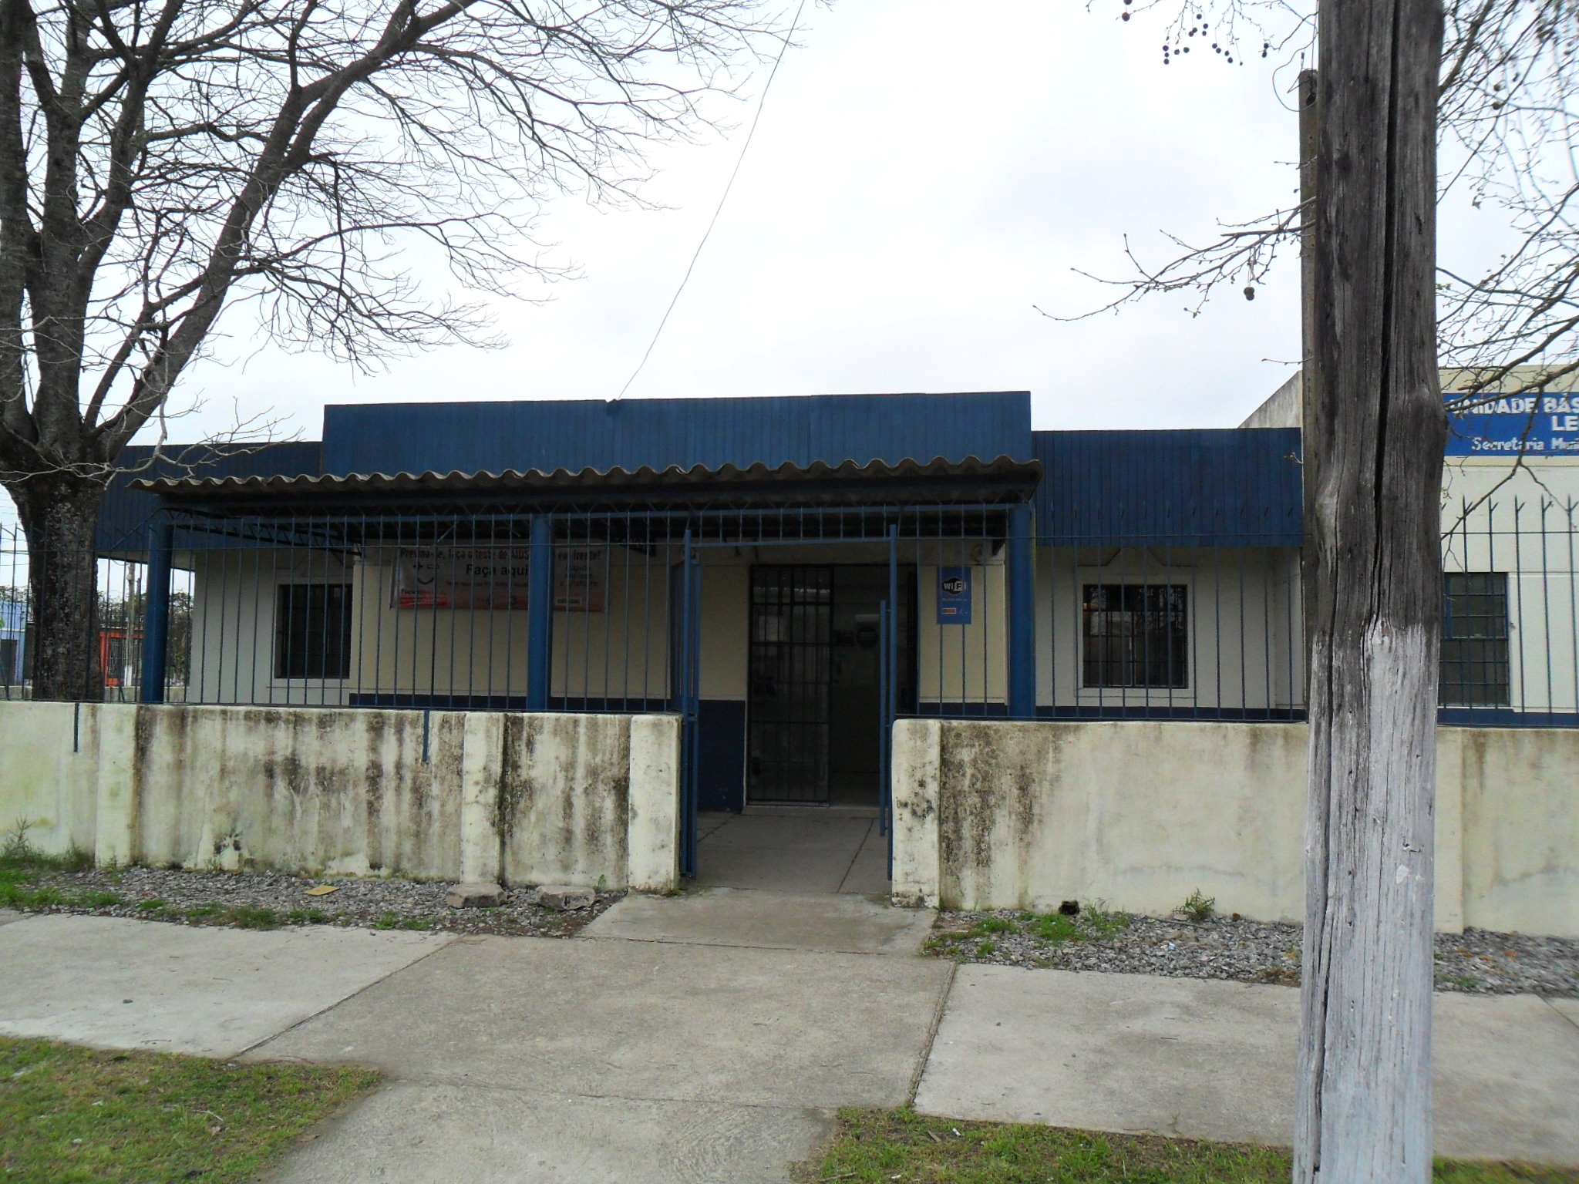
USB-Leocádia-Pelotas

Slide 7

Por que escolher a ação programática HAS e/ou DM para a população?
Caderno de Ações Programáticas – Ao inicio da intervenção: Foi impossível preencher por registros praticamente inexistentes.
Não existem grupos de educação, prevenção e promoção à saúde.
Necessidade de participação de toda a equipe para ofertar atenção e assistência mais qualificadas.
Necessidade de capacitar a equipe de acordo com os protocolos oficiais do Ministério da Saúde.
Falta de medicações.

Slide 8
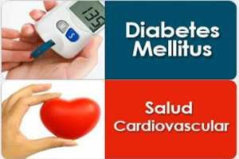
Objetivo Geral:
Melhorar a atenção à saúde de usuários com hipertensão arterial sistêmica e/ou diabetes mellitus da UBS Leocádia, Pelotas/RS.

Slide 9

Metodologia
Este projeto foi estruturado para ser desenvolvido no período de 04 meses na Unidade de Saúde da Família do bairro Leocádia, no Município de Pelotas, RS.
Os atores envolvidos são os profissionais da equipe e os usuários.
Têm como finalidade melhorar a atenção dos usuários hipertensos e diabéticos da comunidade.
A população desta intervenção é constituída pelos usuários de 20 anos e mais, portadores das doenças Hipertensão Arterial e Diabetes Mellitus.
Para a coleta de dados serão utilizados a ficha-espelho, planilha de coleta de dados disponibilizadas pelo curso e os prontuários dos usuários.

Slide 10
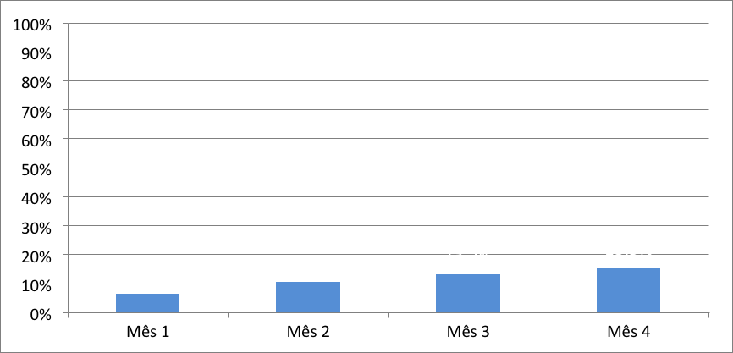
Metas, estimativas, Objetivos e Resultados
Objetivo 1 - Ampliar a cobertura a hipertensos e/ou diabéticos.
Meta 1.1 e 1.2 -Cadastrar 50% dos hipertensos e diabéticos da área de abrangência no Programa de Atenção à Hipertensão Arterial e à Diabetes Mellitus da unidade de saúde.
Mês 1 – 39 (6,4%)
Mês 2 – 64 (10,5%)
Mês 3 – 80 (13,2%)
Mês 4 - 94 (15,5%)
Mês 1 – 14 (9,3%)
Mês 2 – 23 (15,3%)
Mês 3 – 28 (18,7%)
Mês 4 - 34 (22,0%)
Cobertura do programa de atenção ao hipertenso e ao diabético na unidade de saúde. UBS Leocádia/ Pelotas – RS 2015. Fonte de dados; Planilha de coleta de dados-UPEL

Slide 11
Objetivo 2 - Melhorar a qualidade da atenção a hipertensos e/ou diabéticos:
Meta 2.1 e 2.2- Realizar exame clínico apropriado em 100% dos hipertensos e diabéticos.
Mês 1 – 9 (23,1%)
Mês 2 – 35 (54,7%)
Mês 3 – 65 (81,3%)
Mês 4 - 94 (100%)
Mês 1 – 5 (35,4%)
Mês 2 – 35 (60,9%)
Mês 3 – 65 (82,1%)
Mês 4 - 94 (100%)

Slide 12
Meta 2.3 e 2.4 - Garantir a 100% dos hipertensos e diabéticos a realização de exames complementares em dia de acordo com o protocolo.
Mês 1 – 12 (30,8%)
Mês 2 – 21 (32,8%)
Mês 3 – 68 (85,0%)
Mês 4 - 88 (93,6%)
Mês 1 – 8 (57,1%)
Mês 2 – 13 (56,5%)
Mês 3 – 26 (92,9%)
Mês 4 - 94 (97,0%)

Slide 13
Meta 2.5 e 2.6 - Priorizar a prescrição de medicamentos da farmácia popular para 100% dos hipertensos e diabéticos cadastrados na unidade de saúde.
Mês 1 – 37 (97,4%)
Mês 2 – 56 (87,5%)
Mês 3 – 69 (86,3%)
Mês 4 - 81 (86,2%)
Meta 2.6. Priorizar a prescrição de medicamentos da farmácia popular para 100% dos diabéticos cadastrados na unidade de saúde.
        Meta atingida em 100%

Slide 14
Meta 2.7 e 2.8 - Realizar avaliação da necessidade de atendimento odontológico em 100% dos hipertensos e diabéticos.
Mês 1 – 3 (7,7%)
Mês 2 – 9 (14,1%)
Mês 3 – 15 (18,8%)
Mês 4 - 18 (19,1%)
Mês 1 – 2 (14,3%)
Mês 2 – 5 (21,7%)
Mês 3 – 6 (21,4%)
Mês 4 - 7 (21,2%)

Slide 15
Objetivo 3 - Melhorar a adesão de hipertensos e/ou diabéticos ao programa:
Meta 3.1 e 3.2 - Buscar 100% dos hipertensos e diabéticos faltosos às consultas na unidade de saúde conforme a periodicidade recomendada.
A busca ativa foi um dos grandes problemas da intervenção em decorrência da ausência de ACS e de uma equipe completa. Nenhum usuário diabético faltoso recebeu busca ativa.
Mês 1 – 36 (0,0%)
Mês 2 – 21 (4,8%)
Mês 3 – 13 (7,7%)
Mês 4 - 7 (14,3%)

Slide 16
Objetivo 4 - Melhorar o registro das informações:
Meta 4.1 e 4.2 - Manter ficha de acompanhamento de 100% dos hipertensos e diabéticos cadastrados na unidade de saúde.
        Metas atingidas em 100 %

Slide 17
Objetivo 5 -Mapear Hipertensos e/ou Diabéticos de risco para doença cardiovascular:
Meta 5.1 e 5.2 - Realizar estratificação do risco cardiovascular em 100% dos hipertensos e diabéticos cadastrados na unidade de saúde..
        Metas atingidas em 100 %

Slide 18
Objetivo 6 -Promover a saúde de Hipertensos e/ou Diabéticos:
Meta 6.1 e 6.2 - Garantir orientação nutricional sobre alimentação saudável a 100% dos hipertensos e diabéticos.
        Metas atingidas em 100 %

Slide 19
Meta 6.3 e 6.4 - Garantir orientação em relação à prática regular de atividade física a 100% dos usuários hipertensos e diabéticos.
        Metas atingidas em 100 %

Slide 20
Meta 6.5 e 6.6 - Garantir orientação sobre os riscos do tabagismo a 100% dos usuários hipertensos e diabéticos.
        Metas atingidas em 100 %

Slide 21
Meta 6.7 e 6.8 - Garantir orientação sobre higiene bucal a 100% dos usuários hipertensos e diabéticos.
        Metas atingidas em 100 %

Slide 22
Discussão:
Na unidade onde eu estou lotada, anteriormente não havia uma equipe de ESF com ações programáticas organizadas de acordo com o Ministério da Saúde. Com a intervenção foi possível iniciar o cadastramento dos usuários hipertensos e diabéticos na unidade de saúde, além de aumentar a cobertura de atendimento aos hipertensos e diabéticos, no final da intervenção ampliamos a cobertura da atenção aos hipertensos para 15,5% e a cobertura aos diabéticos para 22%. Estes avanços demonstram que mais hipertensos e diabéticos foram incluídos para o acompanhamento de sua saúde na UBS.
A intervenção proporcionou a capacitação da equipe acerca de protocolos do MS e sobre acolhimento que fomentaram a Educação Permanente em Saúde, sendo realizada no local de trabalho na busca da mudança do processo de trabalho, para um melhor atendimento dos usuários. As mudanças nos processos de trabalho devem fazer parte de uma grande estratégia, estar articulados entre si e ser criados a partir da problematização focadas nas realidades locais. Devem levar os diferentes atores que atuam no local de trabalho a questionar sua maneira de agir, o trabalho em equipe, a qualidade da atenção individual e coletiva e a organização do sistema como rede única.

Slide 23
A UBS teve ganhos inúmeros, começando com o início do cadastramento dos usuários hipertensos e diabéticos até a melhoria da qualidade e ampliação dos serviços prestados, o melhor controle de insumos e uma melhora significativa nos registros existentes na unidade, o que possibilitou a realização do monitoramento e avaliação dos usuários.
Para a comunidade a intervenção teve um bom impacto por meio de atividades de educação em saúde e orientações durante as consultas, palestras e rodas de conversas contribuindo, assim, para a melhoria da saúde e muito importante lograr uma mudança no estilo de vida dos usuários hipertensos e diabéticos contribuindo de esse jeito melhorar a qualidade de vida deles.
Já neste momento estamos cadastrando a população de nossa área adstrita, com a equipe da ESF, as atividades de educação em saúde podem ser realizadas de forma mais ampla, vamos ter um melhor acompanhamento dos usuários com a ajuda dos agentes comunitários de saúde e o processo de implantação da ESF vai se consolidando de forma mais integral.

Slide 24
REFLEXÃO CRÍTICA
O curso teve uma importância em minha prática profissional, no sentido de me ajudar a trabalhar de forma organizada, planejar minhas ações, para um adequado manejo dos usuários na unidade, tendo como base os protocolos adotados no Brasil. Com a intervenção tive a oportunidade de conhecer a real situação do território, através da estrutura, processo e resultado, alcançando um planejamento em saúde em relação às necessidades da população, além das dificuldades no processo da intervenção, porque o trabalho do médico inserido na ESF foi implantado logo depois de começar a intervenção.
Foram muito importantes ao longo do curso os casos interativos e os estudos da prática clinica, porque me permitiram me atualizar sobre conteúdos cotidianos nas unidades básicas de saúde, que me permitiram adotar a conduta do Brasil. O curso me permitiu melhorar a qualidade na atenção dos usuários, porque é nosso principal objetivo, e dessa forma garantir uma melhor qualidade de vida.

Slide 25
Referências:
BRASIL, MINISTÉRIO DA SAÚDE. Caderno de Atenção Básica da Hipertensão Arterial, n.37. Brasília, DF, 2013.
BRASIL, MINISTÉRIO DA SAÚDE. Caderno de Atenção Básica Diabetes Méllitos, n.36. Brasília, DF, 2013.

Slide 26
OBRIGADO!

